Slide 1










PHÒNG GIÁO DỤC VÀ ĐÀO TẠO QUẬN LONG BIÊN
TRƯỜNG TIỂU HỌC PHÚC LỢI
CHÀO MỪNG CÁC THẦY, CÔ GIÁO VÀ CÁC EM
ĐẾN VỚI TIẾT HỌC
MÔN: TIẾNG VIỆT 1
GV: Nguyễn Thị Hồng Nhung

Slide 2


CHÀO MỪNG
CÁC CON ĐẾN VỚI TIẾT TIẾNG VIỆT LỚP 1

Slide 3


ÔN VÀ KHỞI ĐỘNG
xinh đẹp
Đọc
chênh chếch
thếp giấy
Vầng trăng tròn nhô lên sau rặng núi.

Slide 4
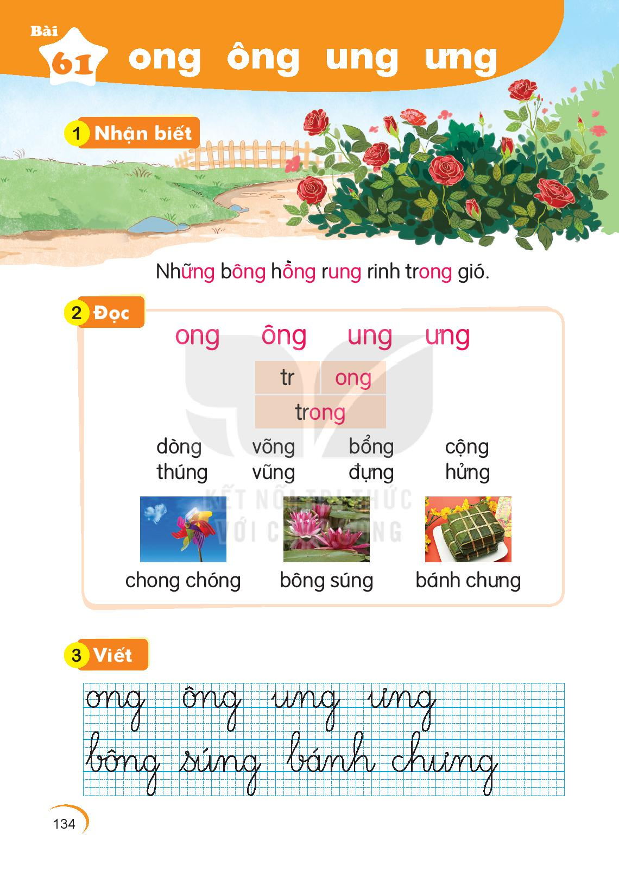
ông
ung
ong
Những bông hồng rung rinh trong gió.
ưng
ông

Slide 5





Bài 61
ong – ông – ung - ưng

Slide 6


u
ư
ng
ng
o
ô
ng
ng
tr
ong
ong
tr
cộng
dòng
ông
ong
võng
bổng
ong
ông
hửng
ung
đựng
ưng
thúng
vũng
ưng
ung

Slide 7
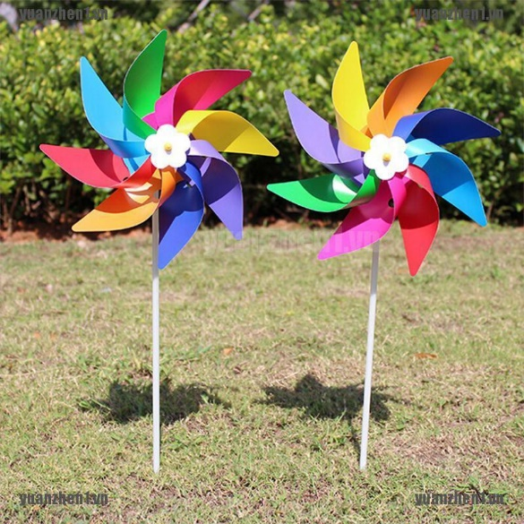
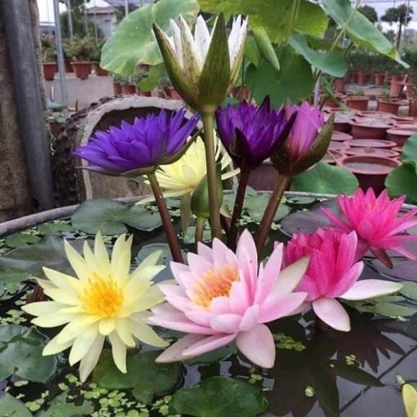
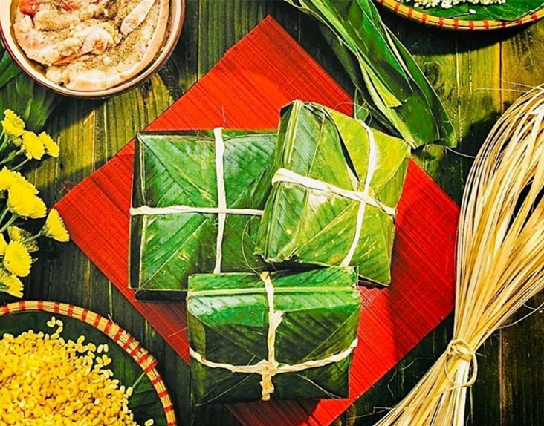
chong chóng
ong
ong
bánh chưng
bông súng
ưng
ông
ung

Slide 8

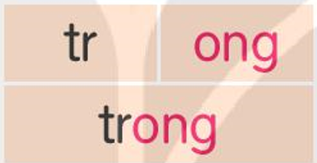
ong ông ung ưng
dòng võng bổng cộng
thúng vũng đựng hửng
chong chóng
bông súng
bánh chưng

Slide 9

Viết bảng con

Slide 11

Tiết 2

Slide 12
Luyện đọc lại

Slide 13
ong ông ung ưng
dòng võng bổng cộng
thúng vũng đựng hửng
chong chóng
bông súng
bánh chưng

Slide 14
Viết vở

Slide 15


Slide 16
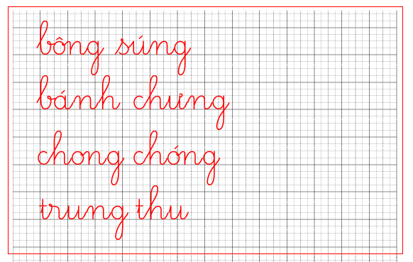

Slide 17







Thư Giãn

Slide 18
Luyện đọc câu

Slide 19
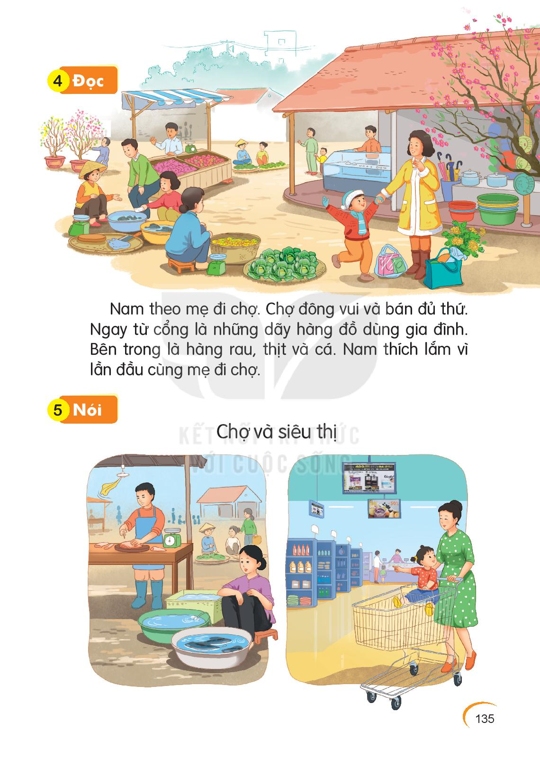
Nam theo mẹ đi chợ. Chợ đông vui và bán đủ thứ. Ngay từ cổng là những dãy hàng đồ dùng gia đình. Bên trong là hàng rau, thịt và cá. Nam thích lắm vì lần đầu cùng mẹ đi chợ.

Slide 20
1
2
Nam theo mẹ đi chợ. Chợ đông vui và bán đủ thứ. Ngay từ cổng là những dãy hàng đồ dùng gia đình. Bên trong là hàng rau, thịt và cá. Nam thích lắm vì lần đầu cùng mẹ đi chợ.
3
4
5
Nam theo mẹ đi đâu?
Chợ bán những gì?
Nam có thích đi chợ với mẹ không? Vì sao?

Slide 21
ong ông ung ưng
dòng võng bổng cộng
thúng vũng đựng hửng
chong chóng
bông súng
bánh chưng
Nam theo mẹ đi chợ. Chợ đông vui và bán đủ thứ. Ngay từ cổng là những dãy hàng đồ dùng gia đình. Bên trong là hàng rau, thịt và cá. Nam thích lắm vì lần đầu cùng mẹ đi chợ.

Slide 22
Luyện nói

Slide 23
Chợ và siêu thị

Slide 24


Slide 25
Chúc
các con
Chăm ngoan, học giỏi

